Slide 1
Subgrupo de metadatos comunes
31 de enero de 2019

Slide 2
Equipo de trabajo: Metadatos comunes (EMC)
Objetivos
Definir vocabularios comunes para Interesado / Representante / Procedimiento / etc.
Definir conversión de vocabularios
Negocio | Esquema
Archivo | eEMGDE
Comunes (Interesado, Representante, Procedimiento, Trámite, Ud Admva…) | eEMC
Obras (Sectorial) | eEMO
Sanidad (Sectorial) | eEMS
Otros… (Sectorial) | …

Slide 3
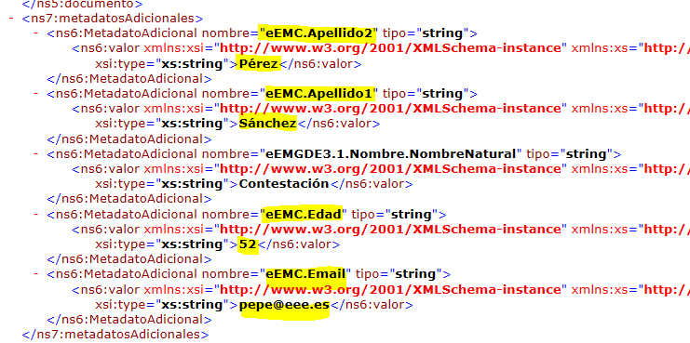
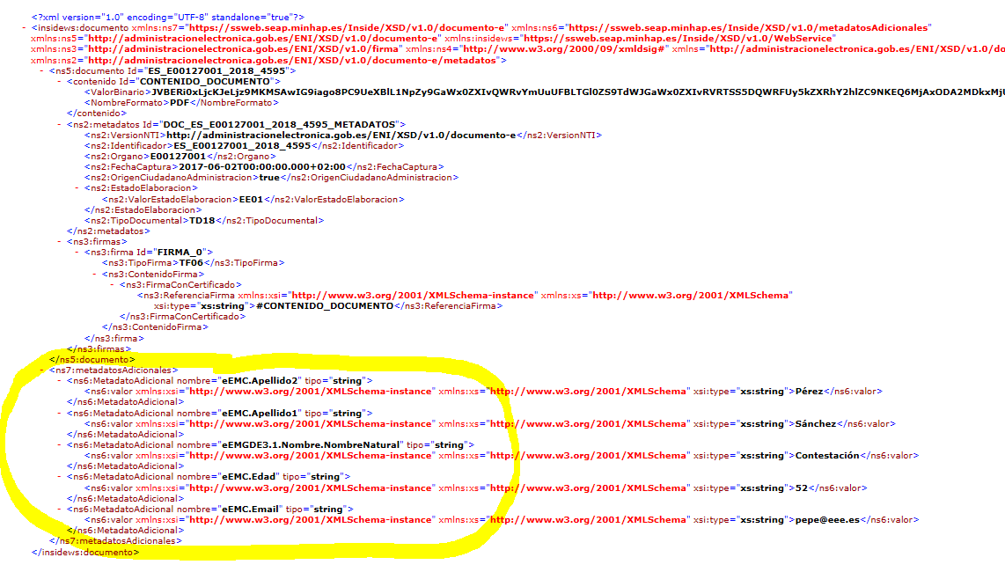
Equipo de trabajo: Metadatos comunes (EMC)

Slide 4
Equipo de trabajo: Metadatos comunes (EMC)
OBJETIVOS
Propuesta de diccionario de metadatos de Interesado y Representante
Propuesta de diccionario para Trámite, Procedimiento, Unidad Administrativa
Publicar /proponer un conversor de metadatos de interoperabilidad comunes:
Documento-e
Expediente-e
Registro-e
eEMGDE
Otros de uso común

Slide 5
Equipo de trabajo: Metadatos comunes (EMC)
Evolución de los trabajos
Creado equipo de trabajo (CCAA, Diputaciones, Ayuntamientos, Ministerios) – Mayo 2018
Primer borrador de Esquema de Metadatos Comunes – Septiembre 2018
Evolución Borrador de Esquema de metadatos comunes (valores, rangos, obligatoriedad, etc) – Enero 2019
Creación esquema XDS de metadatos comunes – Enero 2019

Slide 6
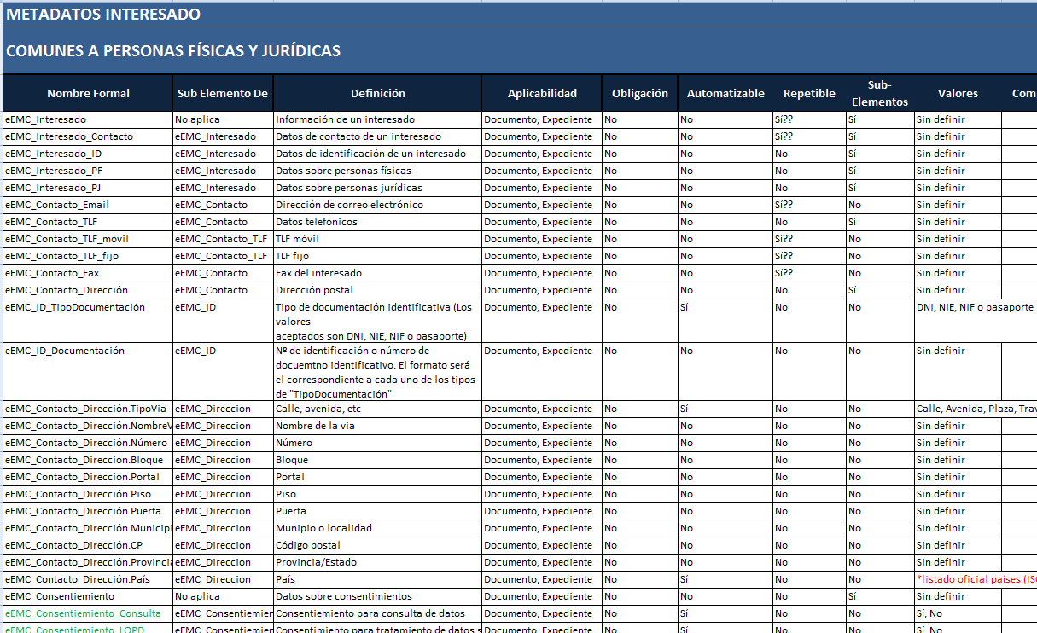
Metadatos comunes (EMC)
Interesado: Comunes a Persona física, Persona jurídica, Representantes.

Slide 7
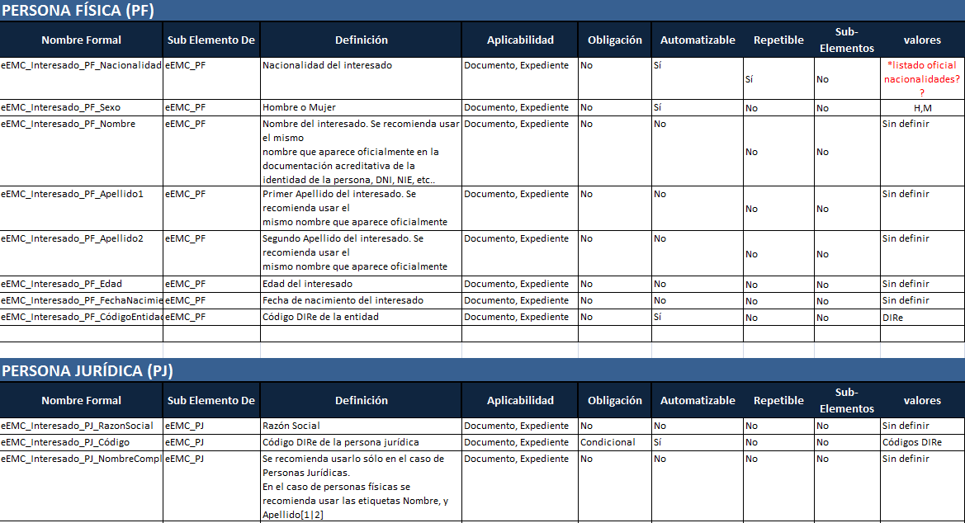
Metadatos comunes (EMC)
Interesado: Específicos Persona física, Persona jurídica.

Slide 8
Metadatos comunes (EMC)
Interesado: Específicos Representante.

Slide 9
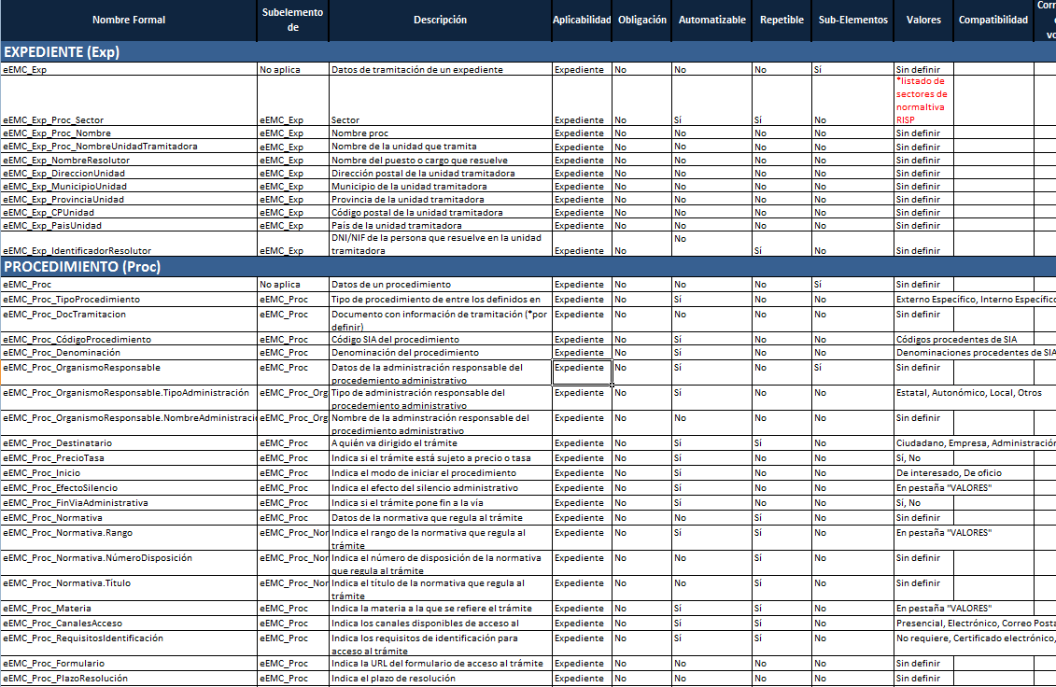
Metadatos comunes (EMC)
Tramitación: Expediente, Procedimiento.

Slide 10
Metadatos comunes (EMC)
Información documental:

Slide 11
Metadatos comunes (EMC)
Organismo público:

Slide 12
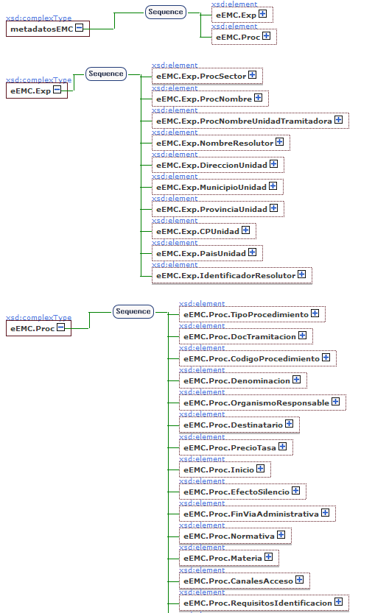
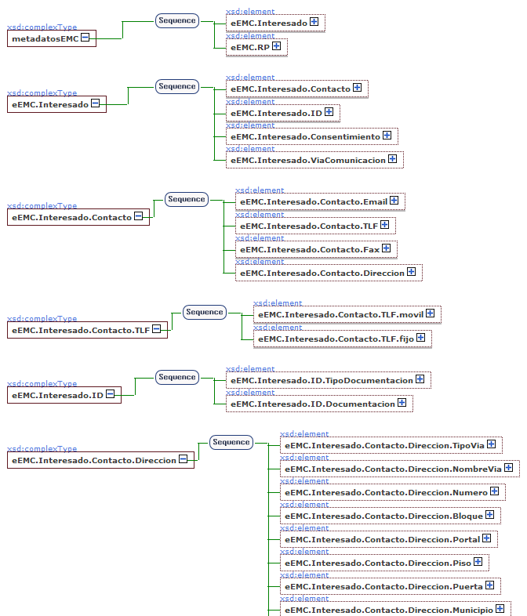
Metadatos comunes (EMC) - XSD
INTERESADO
TRAMITACIÓN

Slide 13
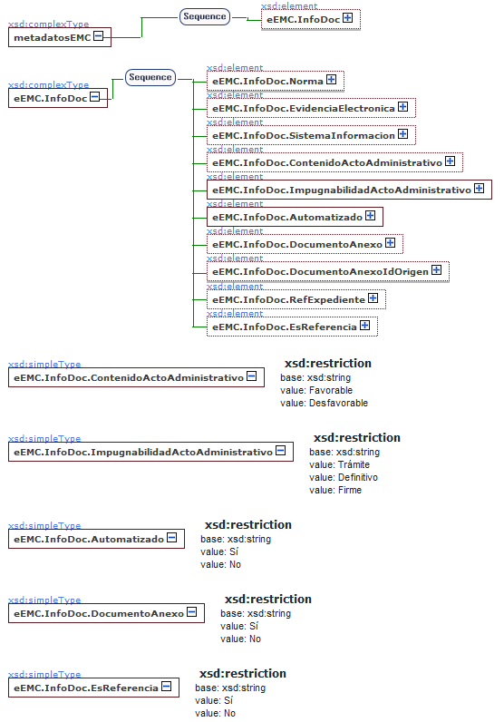
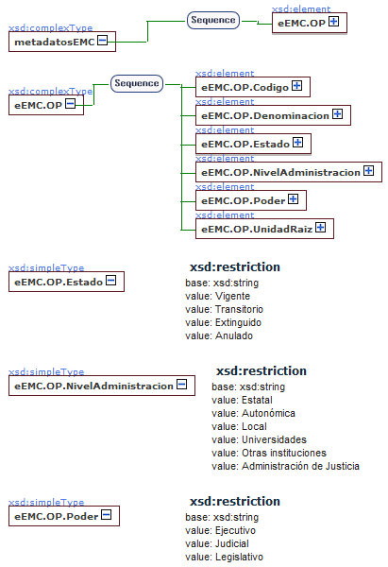
Metadatos comunes (EMC) - XSD
ORGANISMO PÚBLICO
INFO DOCUMENTAL

Slide 14
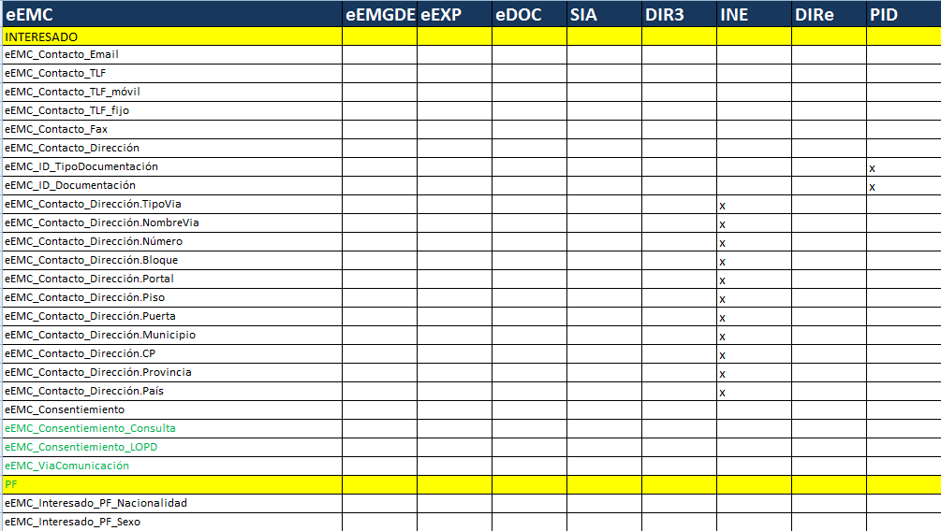
Metadatos comunes (EMC) - Vocabulario
Conversión de vocabularios (en proceso)

